Slide 1

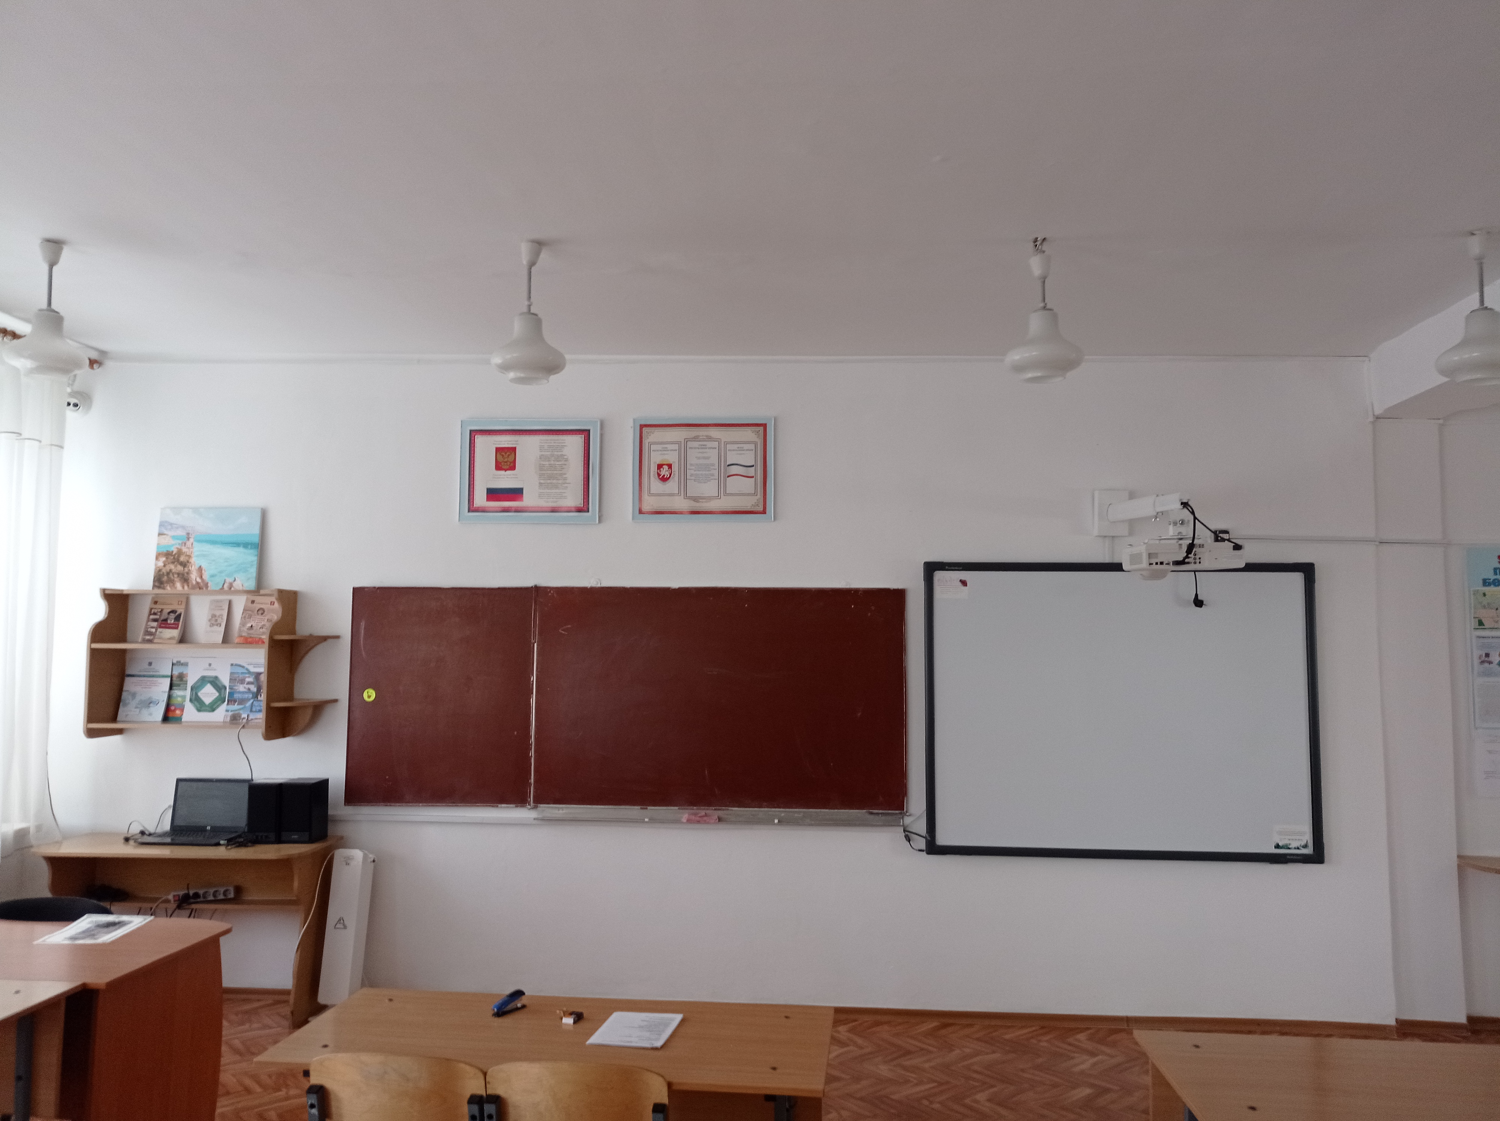
Учебный кабинет
№19
Оборудование, средства обучения и воспитания
Ноутбук-1 шт, интерактивная доска -1шт, проектор-1 шт, звуковые колонки-1 шт, доска – 1 шт

Slide 2
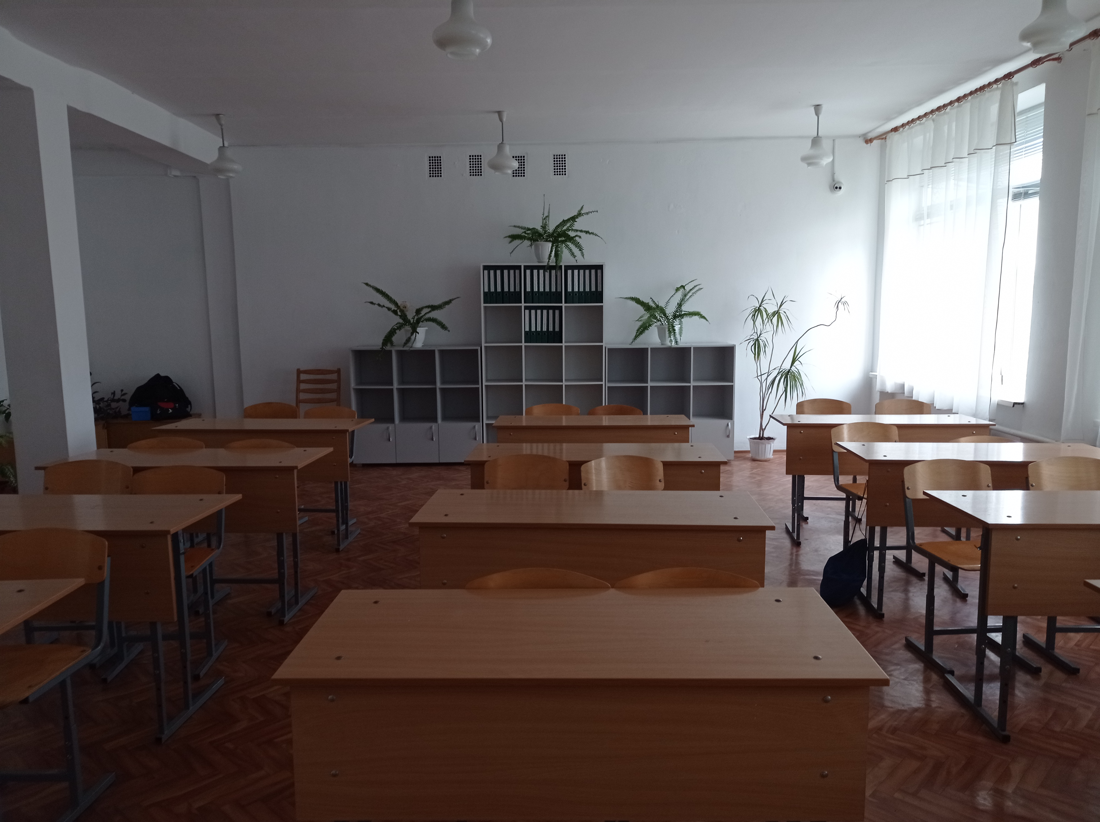
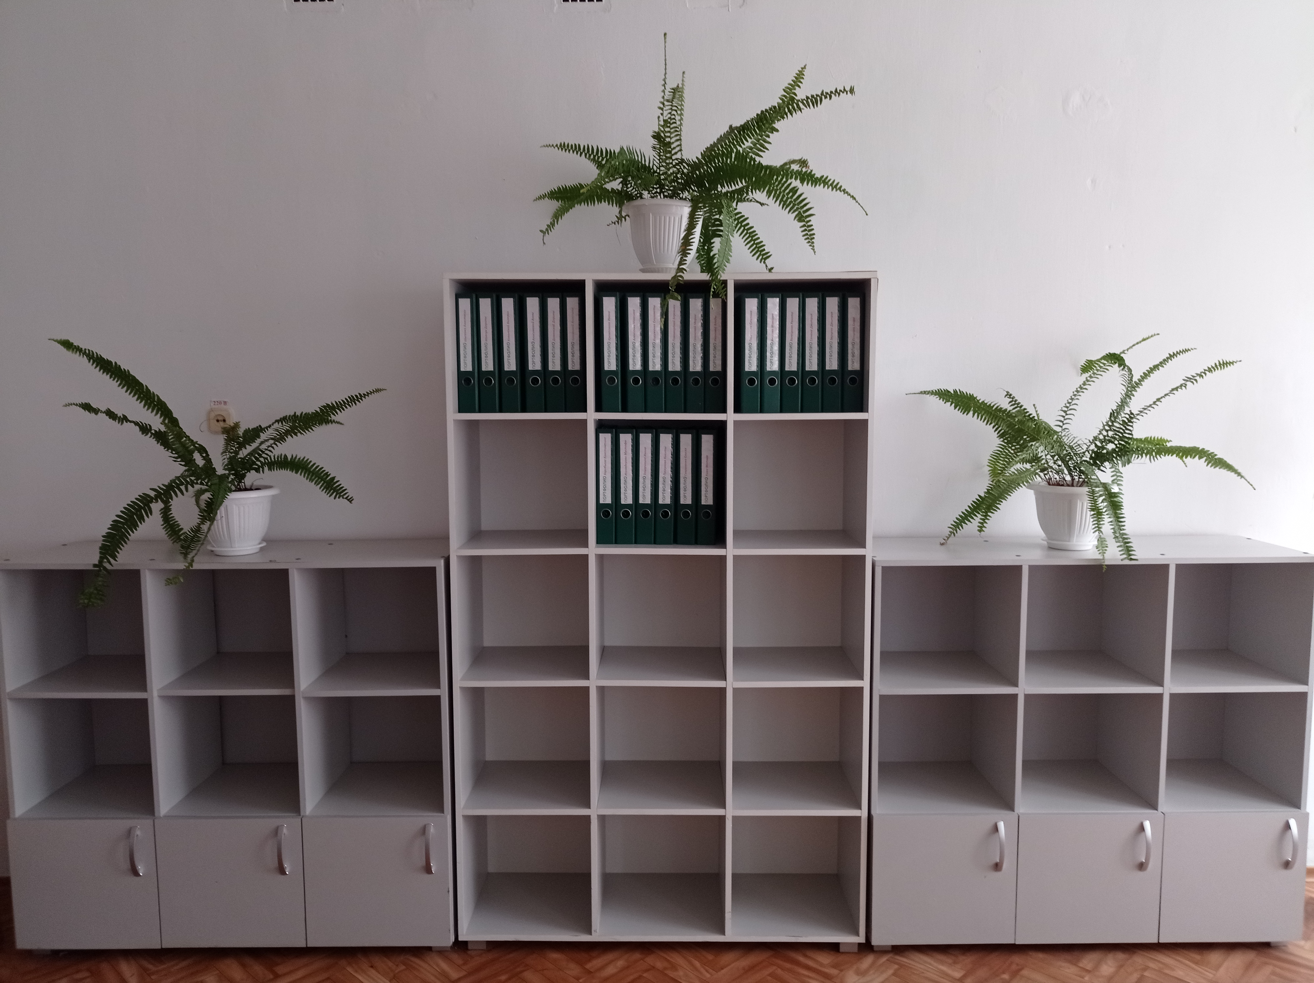
Кабинет №19
стул мягкий -1шт, стол учителя однотумбовый-1шт, парта ученическая – 16шт, стул ученический- 32 шт, шкаф для документов-3 шт

Slide 3
Кабинет №19
Портфолио обучающихся – 24шт.

